Slide 1
Presentazione Corso
Enver Sangineto

Slide 2

Informazioni sul corso

Slide 3
Docente
Enver Sangineto
Dipartimento di Ingegneria «Enzo Ferrari», Università di Modena e Reggio Emilia
e-mail: enver.sangineto@unimore.it
Telefono: 0592056123
Ricevimento studenti: prenotabile tramite email

Slide 4
Piazzamento
Questo corso di Fondamenti di Machine Learning è un' introduzione ai principi base del Machine Learning, con un taglio sia pratico che teorico.
Gli obiettivi sono:
Acquisire le conoscenze base del Machine Learning
Iniziare a risolvere autonomamente problemi utilizzando tecniche di questa disciplina
I prerequisiti per comprendere i contenuti del corso sono:
  Analisi matematica
  Elementi di Algebra Lineare
  Qualche nozione di Statistica e di Probabilità
Gli elementi matematici necessari per la comprensione del corso verranno (ri-) presentati durante il corso

Slide 5


Testi di riferimento
Materiale utile per l'approfondimento degli argomenti del corso:
A tu per tu col Machine Learning. L'incredibile viaggio di un developer nel favoloso mondo della Data Science, Alessandro Cucci, The Dot Company, 2017
Dispense a cura del docente
Slides e videoregistrazioni delle lezioni (accessibili tramite Moodle)
Altri testi interessanti:
Alice’s adventures in a differentiable wonderland, S. Scardopane, vol.1
Pattern Classification, second edition, R. O. Duda, P. E. Hart, D. G. Stork, Wiley-Interscience, 2000
An Introduction to Statistical Learning, with application in R, G. James, D. Witten, T. Hastie, R. Tibshirani, Springer, 2013 (free online version, 6th printing)
Bayesian Reasoning and Machine Learning, D: Barber, Cambridge University Press, 2012 (free online version)
Python Machine Learning, S. Raschka, PACKT Publishing

Slide 6




Risorse per la programmazione

Slide 7
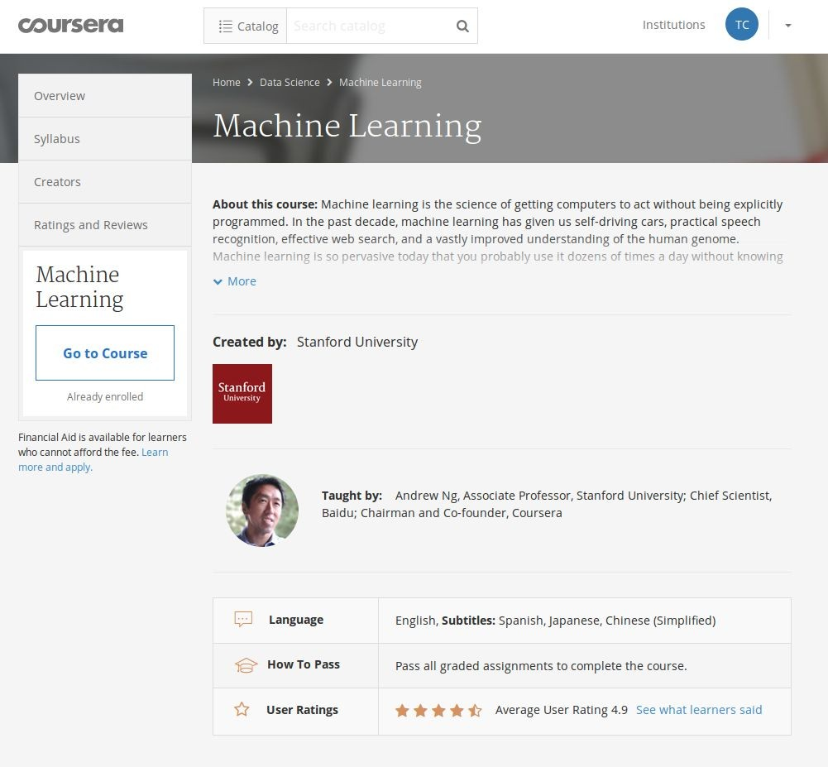


Risorse Online

Slide 8
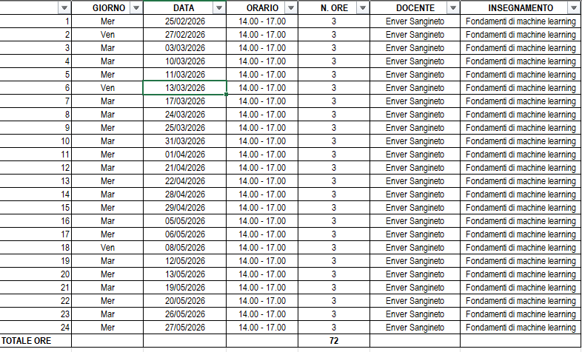
Calendario delle lezioni
ATTENZIONE: Alcune lezioni potrebbero essere spostate. In tal caso, sarà cura del docente avvisare gli studenti tramite un messaggio Moodle

Slide 9
Modalità di Esame
L’esame consiste di due parti:
Preparazione di un progetto e relativa (breve) relazione (50% dell’accertamento)
Prova orale con domande su argomenti vari di teoria e discussione del progetto (50% dell’accertamento)

Slide 10
Modalità di Esame: Progetto
Il progetto consiste nell’applicazione delle tecniche studiate durante il corso ad un dataset reperibile online e nella scrittura di una relazione. I dataset utilizzabili sono presenti sul sito della University California Irvine – Machine Learning (UCIML): https://archive.ics.uci.edu/ml/index.php
Lo svolgimento del progetto è individuale e non si possono usare sistemi di AI
La scelta del dataset va approvata, via e-mail, dal docente in tempo utile per l’appello che si intende sostenere (non saranno valutati progetti non precedentemente approvati)
Il codice deve essere scritto in Python e deve essere consegnato (per email) contestualmente con la relazione (uno o più file .py per il codice e un file .pdf per la relazione)
Approssimativamente, il carico di lavoro per il progetto è all’incirca una settimana
Regole più dettagliate verranno fornite alla fine del corso (v. slide dal titolo "Linee guida per l'esame")
Note:
Il dataset non può provenire da altre fonti (e.g., tesi, altri corsi, ...)
Non si possono usare i dataset utilizzati negli esercizi visti durante il corso
Una volta che un dataset viene scelto da uno studente, dovranno passare almeno sei appelli d’esame prima che torni disponibile.
Una volta consegnato il progetto, in caso l’esame risultasse insufficiente o se lo studente dovesse rifiutare il voto, per il prossimo appello si dovrà preparare un altro progetto su un dataset diverso

Slide 11
Modalità di Esame: Orale
Lo scopo dell’orale è accertarsi che lo studente abbia capito i concetti visti a lezione
Non verranno chieste formule di nessun genere! Per cui, non è necessario imparare formule o dimostrazioni a memoria
Piuttosto, è importante cercare di capire i vari argomenti: uno studio puramente mnemonico è inutile, sia al fine del superamento dell’esame, sia, e soprattutto, dal vostro punto di vista (lavorativo/culturale)

